Slide 1

팀프로젝트1
7조 (방구석낭만)
2021 / 11 / 22
+
팀프로젝트1
7조 최종보고서 발표
칵테일 정보 공유 커뮤니티
01
Notes:
지금부터 7조 최종보고서 발표를 시작하겠습니다.

Slide 2
+
목차
01
04
프로젝트 개요
앱 사용법
02
05
제안 기능
프로젝트 시연
03
06
자료구조 활용
Q&A
02
목차
Notes:
다음과 같은 순서로 발표를 진행하도록 하겠습니다.

Slide 3
+
01
프로젝트 개요
03
01 프로젝트 개요

Slide 4




프로젝트 개요
+
팀 구성
방구석에서 낭만을 꿈꾸는 사람들
방구석 낭만
60182147
김병대
60172132
김문희
60182160
문민우
60182192
위진영
60182234
최재희
04
01 프로젝트 개요
Notes:
안녕하십니까. 7조 방구석 낭만의 발표를 맡은 팀장 김병대 입니다.

Slide 5



프로젝트 개요
+
프로젝트 목적
세계 각국의 다양한 칵테일
레시피를 제공합니다.
나만의 칵테일 레시피를
만들 수 있습니다.
커뮤니티를 통해 나만의 레시피를
다른 사람들과 공유하고
의견을 나눌 수 있습니다.
05
01 프로젝트 개요
Notes:
가장 먼저, 본 프로젝트의 목적에 대해서 간략하게 설명하도록 하겠습니다.
본 프로젝트는, 세계 각국의 다양한 칵테일 레시피를 제공 및 나만의 레시피 제작,
그리고 커뮤니티에 레시피를 공유하고 사용자간의 의사소통이 가능하도록 하는 것입니다.

Slide 6



프로젝트 개요
+
프로젝트 주안점
칵테일에 대한 충분한 정보를 제공해야 한다.
칵테일에 대한 기본적인 상식 및 배경 제공
보편적인 칵테일 레시피를 20~40가지 제공해야 한다.
칵테일 재료 및 도구에 대한 정보를 제공해야 한다.
초보자도 나만의 레시피를 만들 수 있는 정보를 제공해야 한다.
사용자가 별도의 설명 없이도 앱 사용이 가능하여야 한다.
직관적으로 UI를 구성해야 한다.
간단한 이미지 또는 그래픽으로 UI 또는 정보를 표현해야 한다.
사용자 경험(UX)을 고려하여 사용자가 제품을 자연스럽게 사용 가능하도록 해야 한다.
커뮤니티 기능을 통해 사용자간 소통이 가능해야 한다
나만의 레시피를 공유할 수 있어야 한다
사용자간 질의응답이 가능해야 한다.
자유게시판을 통해 자유로운 글 작성이 가능해야 한다.
06
01 프로젝트 개요
Notes:
따라서, 저희는 다음과 같은 주안점을 두고 프로젝트를 진행하기로 하였습니다.
첫 번째로, 칵테일에 대한 충분한 정보를 제공하여야 하며,
두 번째로, 사용자가 별도의 설명 없이도 앱 사용이 가능하여야 합니다.
마지막으로, 커뮤니티 기능을 통해 사용자간 소통이 가능하여야 합니다.

Slide 7
+
02
제안 기능
07
02 제안 기능
Notes:
다음으로, 제안한 기능들에 대한 설명을 진행하도록 하겠습니다

Slide 8
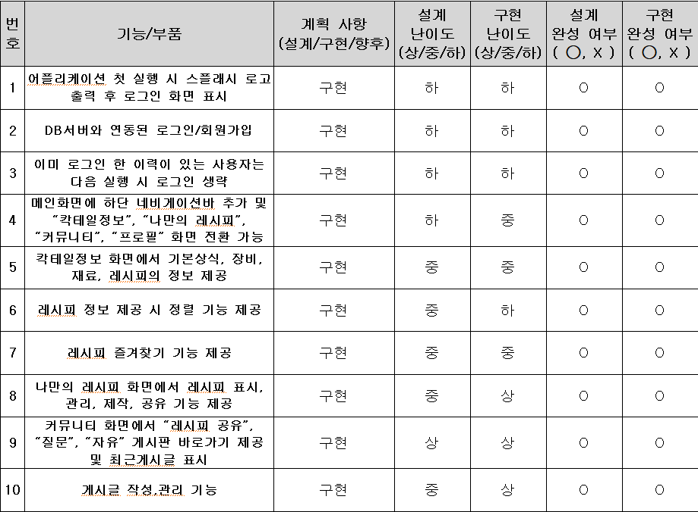
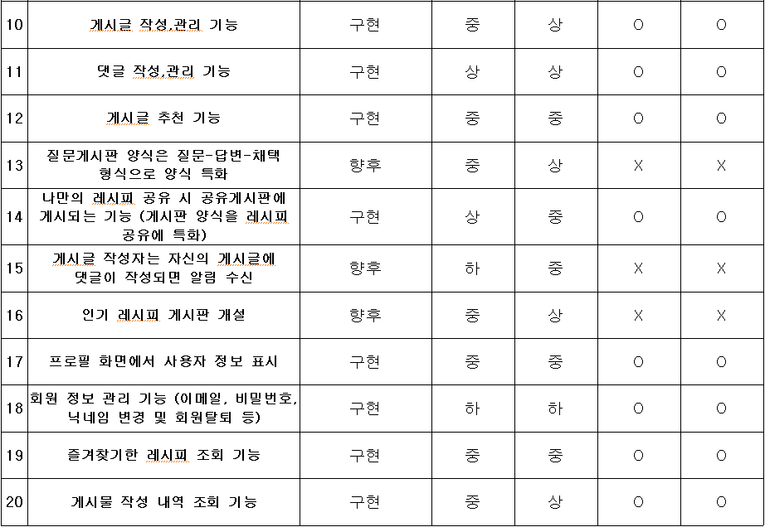
제안 기능
+
설계 및 구현 계획표
08
02 제안 기능
Notes:
기능 설계 및 구현 계획표입니다. 저희는 이와 같은 기능들을 구현하기로 하였고,
현재 시점에서는 계획서상의 기능 3개를 제외한 모든 기능은 구현이 완료된 상태입니다.
좀 더 쉽게 어떤 기능이 있는지 설명해 드리기 위해 실제 앱 구동 화면을 통해
어떤 기능이 있는지 간략하게 요약하도록 하겠습니다.

Slide 9
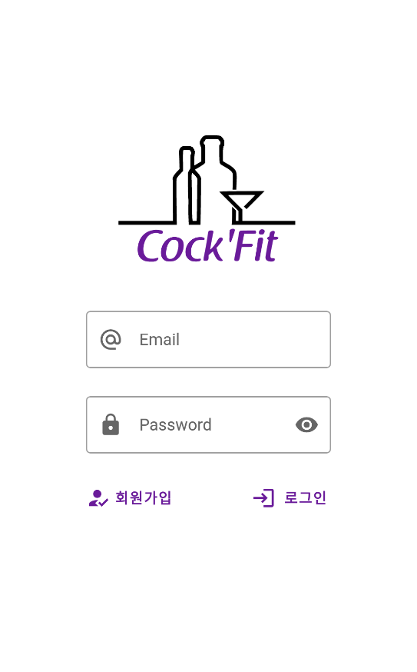
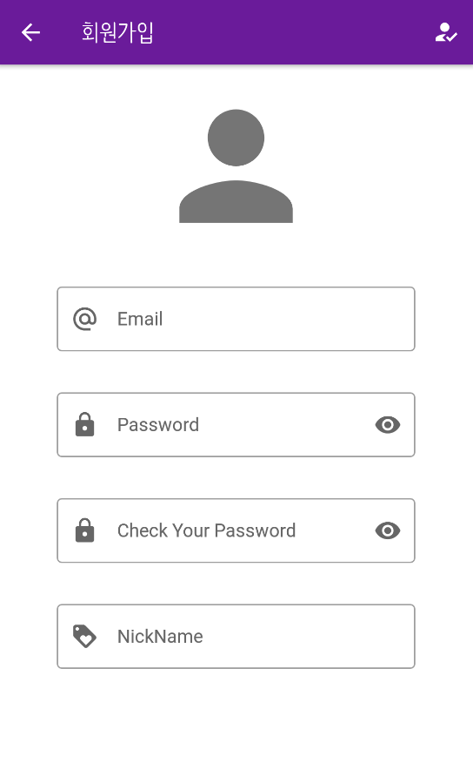
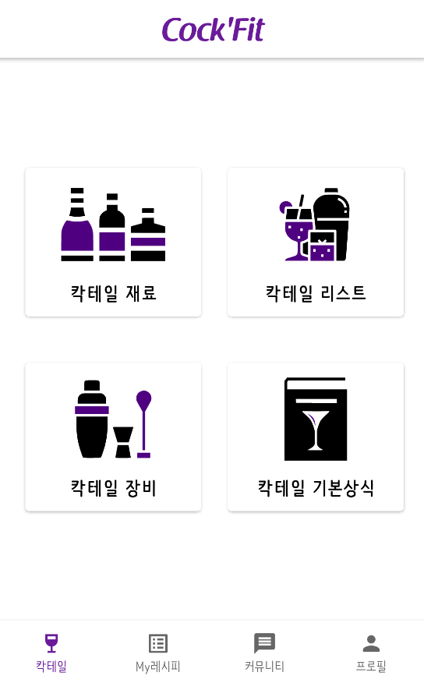
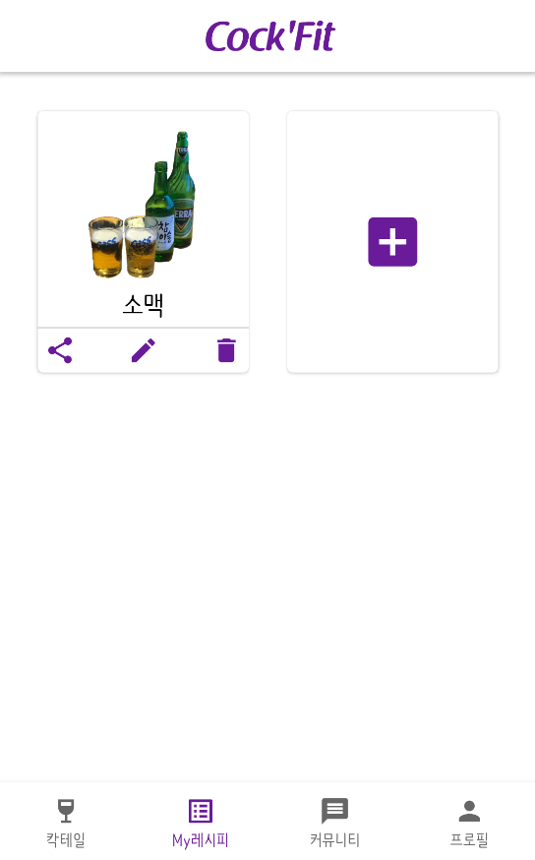
제안 기능
+
기능 요약
정보 리스트 제공
정렬 기능
즐겨찾기 기능
나만의 레시피 제작,관리
레시피 공유
로그인, 회원가입 기능
09
02 제안 기능
Notes:
저희 프로젝트의 기능은 크게 5가지 화면을 기준으로 요약할 수 있습니다.
첫 번째로, 로그인, 회원가입 화면의 기능입니다.
로그인, 회원가입 기능이 있습니다.
이메일과 비밀번호를 이용하여 회원가입과 로그인이 가능합니다.
두 번째로, 칵테일 정보 화면에서는 칵테일 재료, 레시피, 장비, 기본상식 등의 정보 리스트를 제공합니다.
정렬을 이용해 사용자가 원하는 정보를 빠르게 탐색 가능하며,
즐겨찾기 기능을 이용하여 마음에 드는 레시피를 저장할 수 있습니다.
세 번째로, 나만의 레시피 제작과 관리 기능입니다.
직접 작성한 레시피는 공유 기능을 통하여 레시피 공유 게시판에
게시할 수 있습니다.

Slide 10
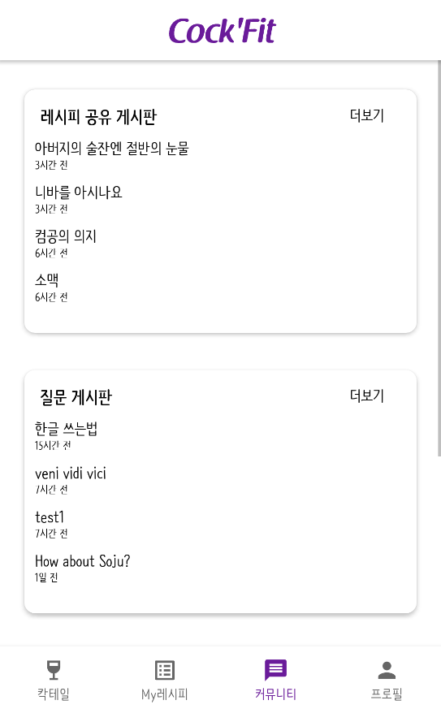
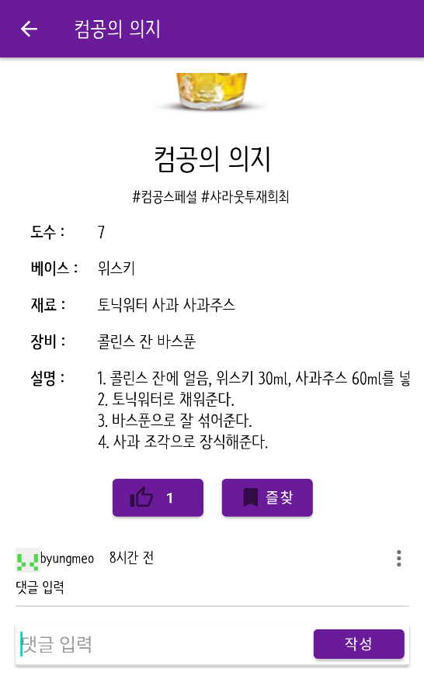
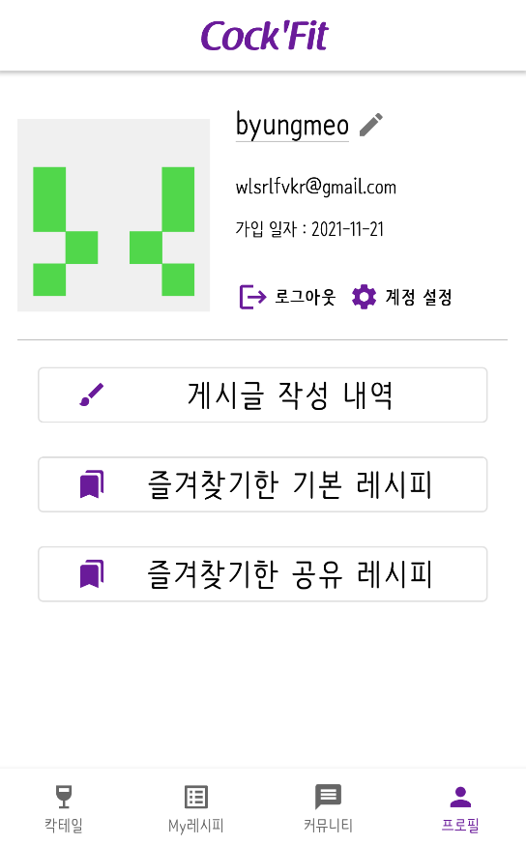
제안 기능
+
기능 요약
게시판 기능
게시글 작성, 관리 기능
댓글 작성, 관리 기능
추천, 즐겨찾기 기능
회원정보 표시, 관리 기능
커뮤니티 작성 게시글 내역
즐겨찾기한 레시피 조회
10
02 제안 기능
Notes:
네 번째로, 커뮤니티 화면의 기능입니다.
각 게시판에 게시글 작성이 가능하며, 삭제, 수정등이 가능합니다.
각 게시글에는 댓글을 작성이 가능합니다.
그리고, 추천 기능을 통해 사용자는 양질의 게시글을 추천할 수 있습니다.
추천수는 게시글 목록에서도 표시가 됩니다.
레시피 공유 게시글의 경우에는 다음과 같이 즐겨찾기 기능을 사용하여
사용자 취향에 맞는 레시피를 언제든지 볼 수 있습니다.
마지막으로, 프로필 화면의 기능입니다.
각종 회원 정보 확인 및 관리가 가능하며,
게시글 작성 내역, 즐겨찾기 조회를 할 수 있습니다.

Slide 11
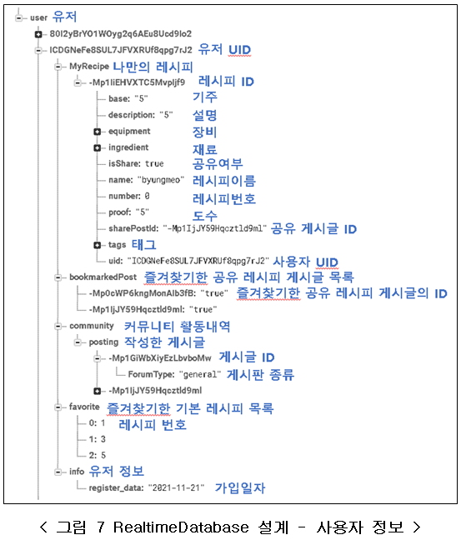

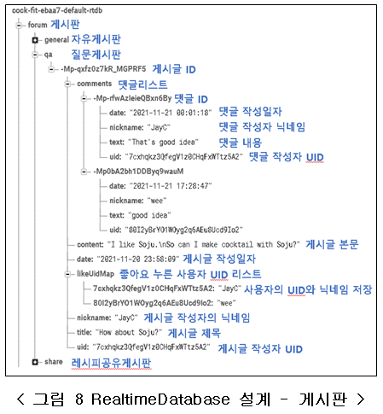
제안 기능
+
데이터베이스 구현
11
02 제안 기능
Notes:
앞서 설명한 기능들의 대부분은 데이터베이스를 사용합니다.
저희는 구글의 Firebase라는 모바일 개발 플랫폼을 사용하여
간단하게 서버와 데이터베이스를 이용한 기능들을 구현하였습니다.
보이시는 이미지는 실제 앱 사용 시 필요한 각종 데이터들이 저장된 데이터베이스의 구조입니다.
사용자와 관련된 정보를 저장하는 user 부분과, 게시판의 게시글들이 저장되는 forum 부분으로 나뉘어집니다.
제안 기능에 대한 설명은 여기서 마치고, 저희 프로젝트에서 자료구조를 어떻게 활용하였는지
설명하도록 하겠습니다.

Slide 12
+
03
자료구조 활용
12
03 자료구조 활용

Slide 13
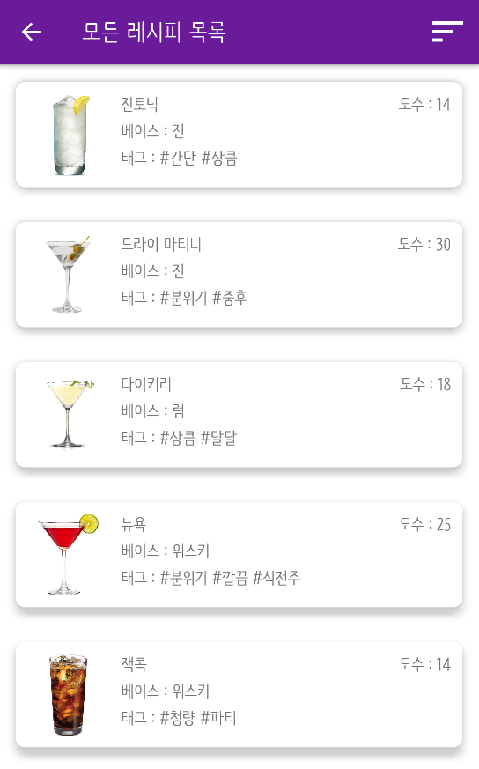
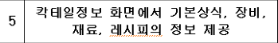
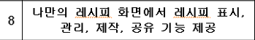
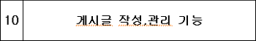
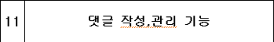
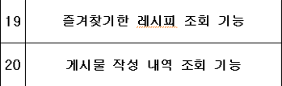
자료구조 활용
+
List
RecyclerView
ArrayList<Recipe>
레시피들을 저장
Adapter
연결된 리스트를 RecyclerView에 표현할 수 있도록
ViewHolder형태로 가공
List & ArrayList를 활용하여 개발된 기능
RecyclerView
Adapter로부터 제공받은 ViewHolder를
화면상에 ScrollView처럼 출력
13
03 자료구조 활용
Notes:
첫 번째로, List와 ArrayList입니다.
저희 프로젝트에서는 자료구조 중 ArrayList를 가장 많이 사용하였는데요,
그 이유는 각종 칵테일 정보 또는 커뮤니티 게시판 등
목록을 출력하는데 RecyclerView를 사용하였기 때문입니다.
RecyclerView는 다음과 같이 구현됩니다.
우선, ArrayList에 데이터를 저장한 후,
Adapter라는 클래스를 상속받은 클래스에 리스트를 연결합니다.
Adapter는 연결된 리스트를 RecyclerView에 리스트에 저장된 데이터가
ViewHolder라는 형태로 가공하는 역할을 담당합니다.
마지막으로, RecyclerView에 해당 Adapter를 연결하면,
RecyclerView는 Adapter로부터 ViewHolder를 제공받고, 해당 ViewHolder를
비로소 화면상에 다음과 같이 표헌하게 됩니다.

Slide 14
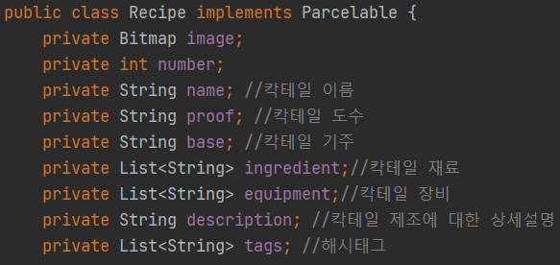
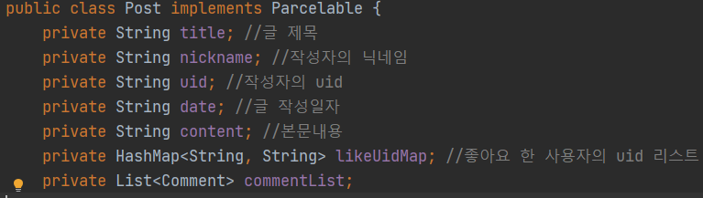
자료구조 활용
+
List
여러 개가 될 수 있는 재료, 장비, 태그, 댓글 등의 객체는
List를 통해 저장하였습니다.
14
03 자료구조 활용
Notes:
추가적으로, RecyclerView 용도 외에도 다양한 객체를 저장하는데
List 자료구조를 사용하였습니다.
설계상으로는 List 외에도 배열 등의 자료구조도 사용하기로 하였지만,
단순 탐색만을 위한 데이터는 많지 않았고, 대부분 추가, 삭제 등의 작업이 요구 되는 경우가 많았으며,
특히 저희 프로젝트는 방금전에 설명해드렸던 RecyclerView와 같이 리스트를 표현하는 기능이 많기 때문에
List 자료구조가 가장 많이 사용된 것 같습니다.

Slide 15
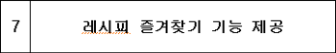
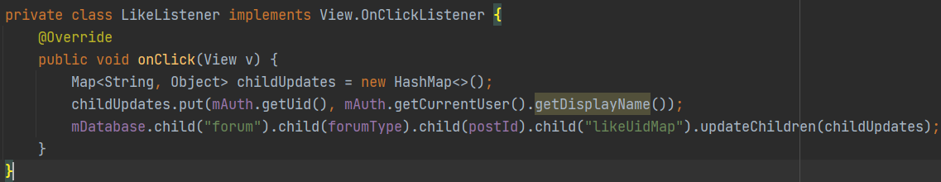
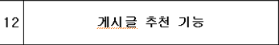
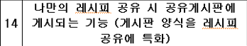
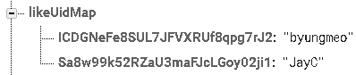
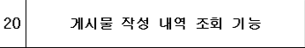
자료구조 활용
+
HashMap
Firebase에 Key-Value형태로 데이터를 저장, 업데이트
HashMap을 활용하여 개발된 기능
15
03 자료구조 활용
Notes:
두 번째로, HashMap입니다.
앞서 소개해드렸던 Firebase 데이터베이스는 데이터가 Key-Value 형태로 저장되기 때문에,
데이터를 저장하거나 업데이트 하기 위해 HashMap 구조를 많이 사용하였습니다.

Slide 16
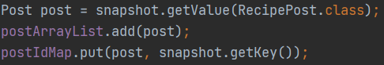
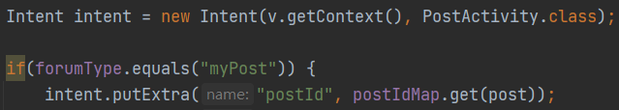
자료구조 활용
+
HashMap
게시판에서 게시글을 클릭 시 해당 게시글의 ID를 다음 화면에 전송 해야 하는데,
해당 게시글의 ID를 찾기 위해 ArrayList 전체를 탐색하지 않고,
게시글의 객체를 통해 ID를 바로 찾을 수 있도록 함
16
03 자료구조 활용
Notes:
또한, HashMap의 장점을 적극적으로 활용한 사례도 있습니다.
현재 보이는 코드는 커뮤니티 화면의 게시판 에서 게시글 클릭 시
해당 게시글을 표시하는 화면으로 전환되기 전 코드입니다.
다음 화면으로 전환되기 전에 해당 게시물의 ID를 다음 화면에 전송하여야 하는데,
이 때, 게시글의 ID를 찾기 위해 ArrayList의 contains 메서드를 사용하지 않고,
미리 Key에는 post객체, Value에는 게시글 ID를 저장한 HashMap의 get 메서드를 사용하여
최종적으로, 모든 게시글 리스트를 탐색할 필요 없이 빠르게 게시글 ID를 찾고
다음 화면으로 전달할 수 있습니다.
게시글이 얼마 없을때는 큰 효과가 없지만, 앱의 사용자가 많아지고,
게시글이 많아질수록 겪을 수 있는 성능 이슈를 미연에 방지하였습니다.

Slide 17
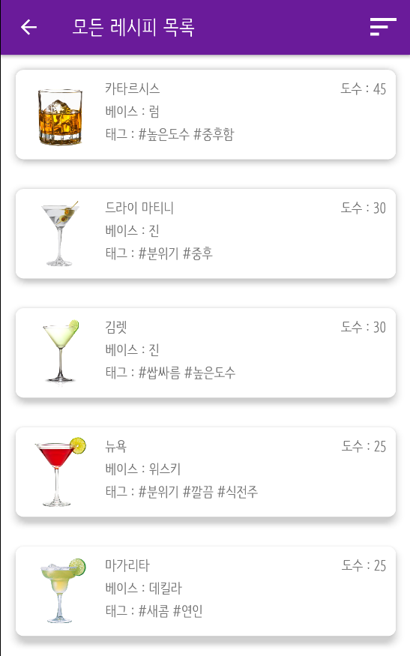
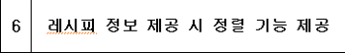
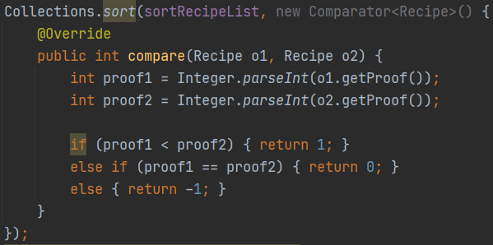
자료구조 활용
+
정렬
Collections.sort() //Tim 정렬
17
03 자료구조 활용
Notes:
마지막으로 정렬 기능입니다.
정렬 기능은 Colections.sort()라는 정렬 라이브러리를 사용하였으며,
실제 작동 정렬 알고리즘은 Tim 정렬입니다.
메모리가 비교적 많이 필요한 정렬 알고리즘이지만,
O(n log n)의 시간복잡도를 가지고 있고, 사용이 간단하다는 장점이 있습니다.
또한, 다양한 정렬 기준에 따라 정렬되도록 Comparator를 이용하여,
정렬하였습니다.
해당 코드는 다음 앱 화면과 같이
칵테일을 도수순으로 내림차순 하는 정렬 코드입니다.
다음으로 프로젝트 시연에 앞서 앱 사용법에 대한 설명을 진행하도록 하겠습니다.

Slide 18
+
04
앱 사용법
18
04 앱 사용법

Slide 19
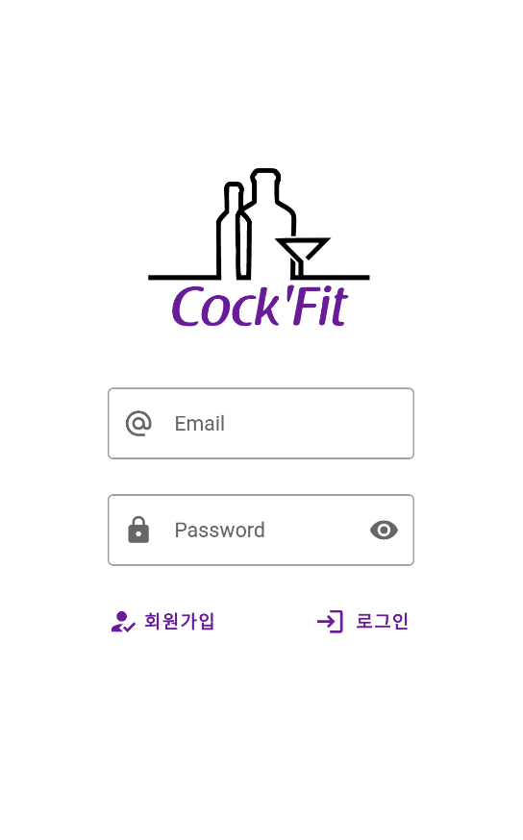

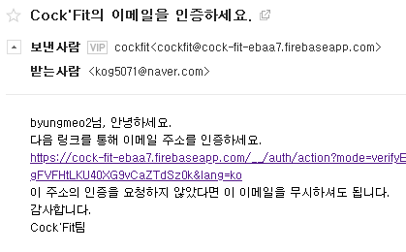
앱 사용법
+
로그인 및 회원가입
2
프로필 사진
설정 가능
1
1
2
회원가입 후 첫 로그인 시,
이메일 인증이 필요합니다.
19
04 앱 사용법
Notes:
첫 번째로, 로그인 및 회원가입 화면 사용방법입니다.
다음과 같이 이메일과 비밀번호를 먼저 입력하고, 로그인 버튼을 누르면 로그인이 가능합니다.
또한, 회원가입 버튼을 클릭하면 회원가입 화면으로 전환되며,
각종 가입정보를 입력 후 완료 버튼을 누르면 회원가입이 완료됩니다.
회원가입이 완료된 후 첫 로그인 시에는 이메일 인증이 필요합니다.

Slide 20

앱 사용법
+
메인화면
하단 네비게이션을 통해
칵테일 정보, My레시피, 커뮤니티, 프로필
화면으로 전환할 수 있습니다.
20
04 앱 사용법
Notes:
다음으로 메인화면입니다.
하단에 있는 네비게이션바를 이용해
칵테일 정보 화면
My레시피 화면
커뮤니티 화면
프로필 화면으로
전환할 수 있습니다.

Slide 21
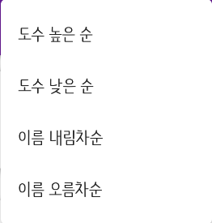
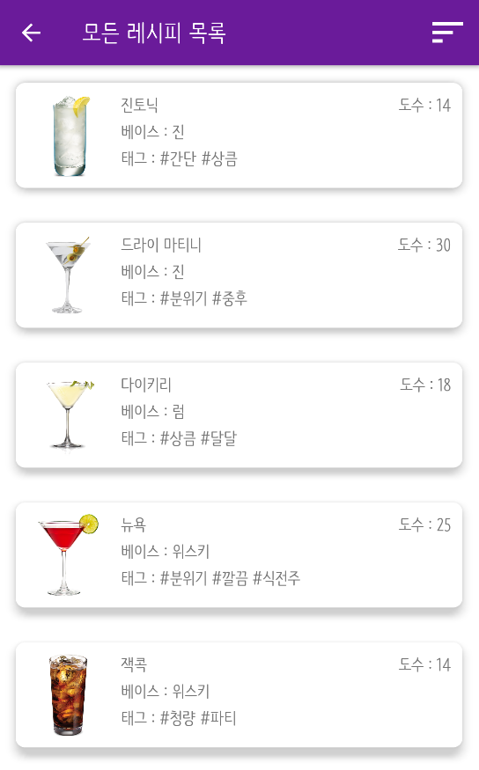
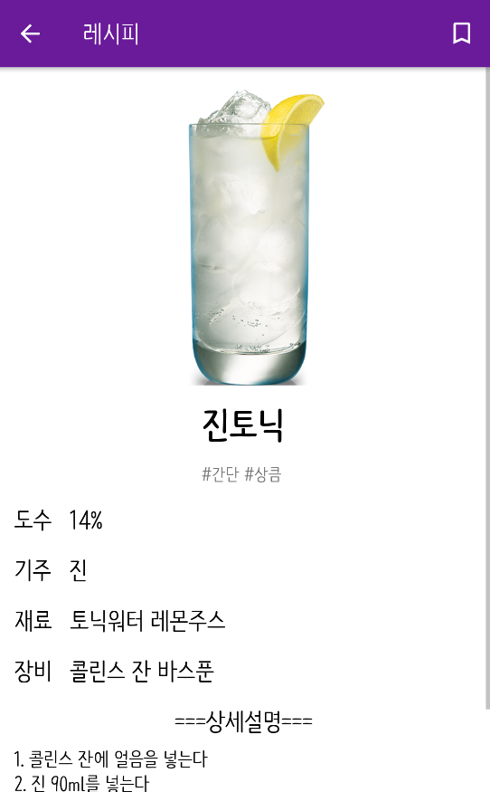
+
앱 사용법
칵테일 정보 화면
도수 및 이름순으로
레시피 목록 정렬이
가능합니다.
즐겨찾기가
가능합니다.
1
칵테일 재료 정보를
확인할 수 있습니다.
1
2
2
일반적으로 알려진 칵테일 레시피
정보를 확인 가능합니다.
3
4
3
칵테일 제조에 사용되는 장비
정보를 확인 가능합니다.
4
칵테일 베이스(기주) 및 조주
기법을 확인 가능합니다.
21
04 앱 사용법
Notes:
다음으로 칵테일 정보 화면입니다.
다음과 같이 4개의 버튼이 존재하는데,
각각 칵테일 재료, 레시피, 장비, 기본상식에 대한 리스트를 제공합니다.
칵테일 레시피를 예로들면, 다음과 같이 표시가 되며,
우측 상단의 정렬 버튼을 사용하여 정렬이 가능합니다.
해당하는 레시피를 터치하면, 레시피 상세 정보 화면으로 전환되며,
레시피 정보를 확인 가능합니다. 또한 우측 상단의 즐겨찾기 버튼을 통해
즐겨찾기가 가능합니다.
즐겨찾기한 레시피는 프로필 화면에서 확인 가능합니다.

Slide 22
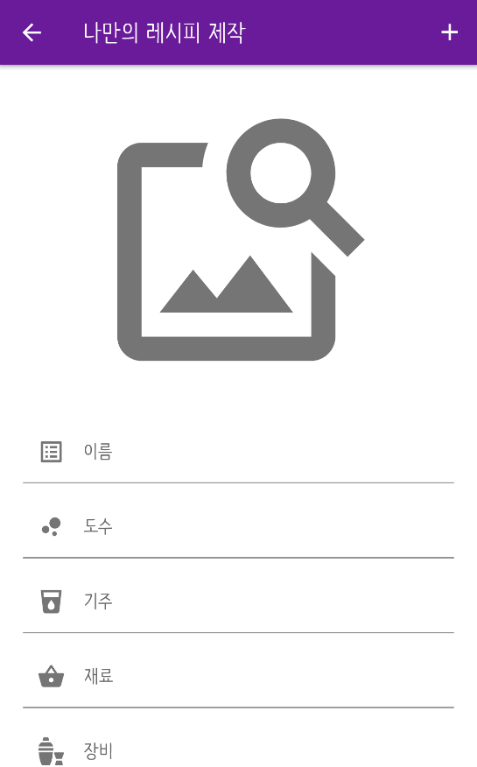

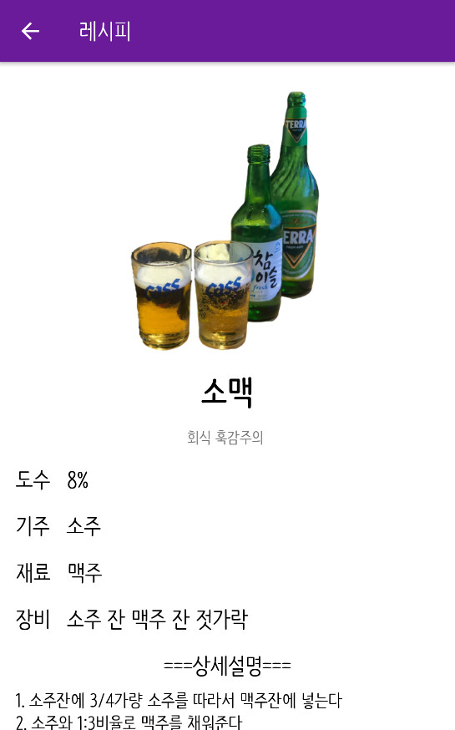
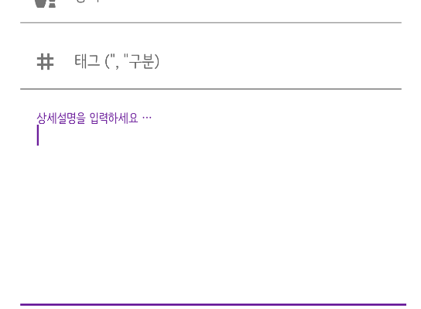
앱 사용법
+
나만의 칵테일 레시피
3
1
2
레시피의
공유, 편집, 삭제가
가능합니다.
22
04 앱 사용법
Notes:
다음으로, My레시피 화면입니다.
먼저, + 버튼을 눌러 다음과 같이 사진과 정보를 입력하고, 우측 상단의 + 버튼을 누르면,
다음과 같이 나만의 레시피가 생성됩니다.
생성된 레시피는 터치해 확인이 가능하며,
다음과 같이 버튼을 통해 공유, 편집, 삭제가 가능합니다.
레시피 공유 시에는 커뮤니티의 레시피 공유 게시판에 자동으로 공유가 됩니다.

Slide 23
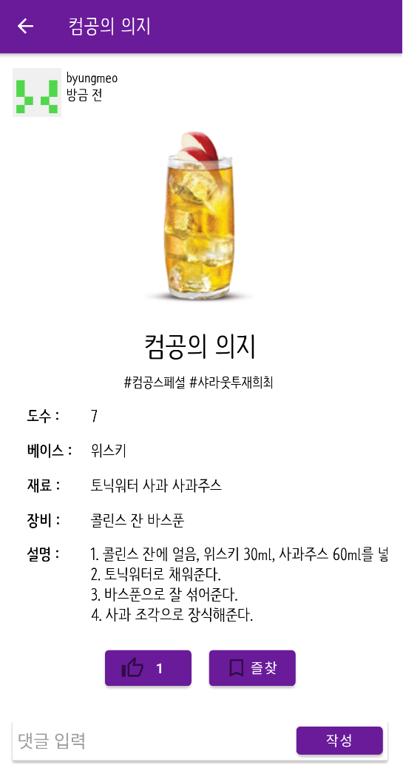

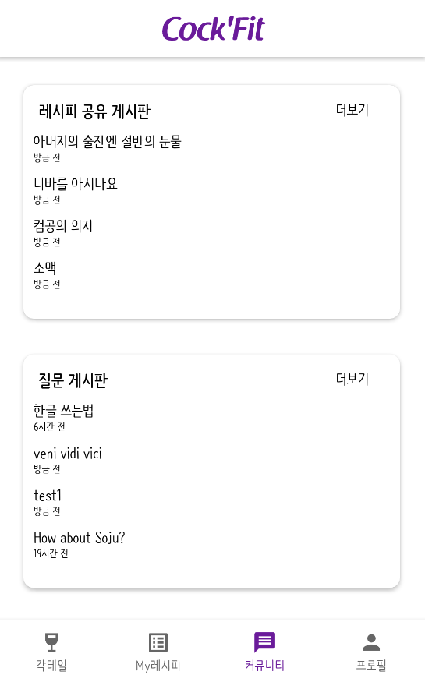
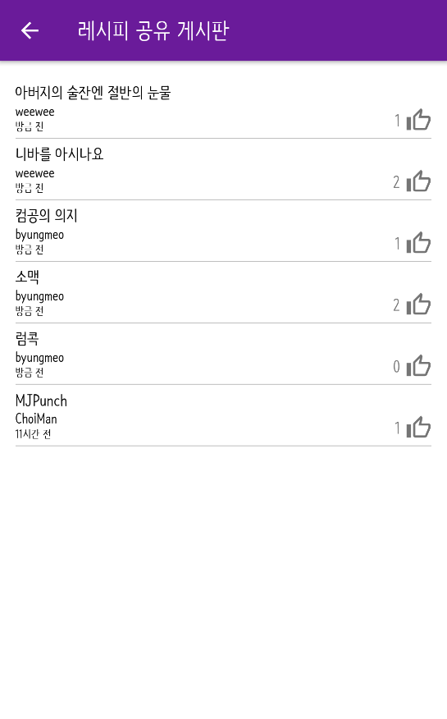
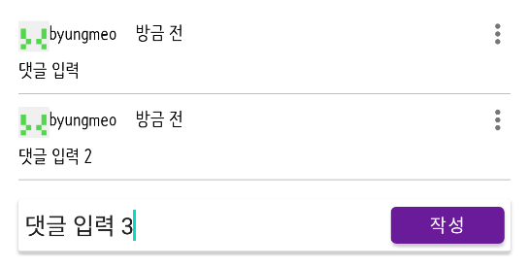
앱 사용법
+
커뮤니티
본인의 게시글인 경우,
삭제 또는 수정이
가능합니다.
추천 및 즐겨찾기가
가능합니다.
댓글 삭제가
가능합니다.
23
댓글작성
04 앱 사용법
Notes:
다음은 커뮤니티 화면입니다.
첫 화면에는 다음과 같이 각 게시판과 최근 게시된 4개의 게시글이 표시됩니다.
더보기 버튼을 누르면, 게시판 목록으로 이동하게 됩니다.
게시글을 터치하면, 다음과 같이 게시글 화면으로 전환되는데, 이는 첫 화면을 통해서도 접근이 가능합니다.
지금 현재 레시피 공유 게시판에서는 나만의 레시피 공유 기능으로만 글 작성이 가능하지만,
질문 또는 자유 게시판의 경우 글 작성이 가능하며,
본인의 게시글인 경우 우측 상단의 버튼을 눌러 삭제 또는 수정이 가능합니다.
또한, 사용자는 게시글에 추천 및 즐겨찾기를 할 수 있습니다.
추천은 게시글 목록에 표시되며, 즐겨찾기는 프로필 화면에서 확인 가능합니다.
하단에는 댓글을 작성하는 공간이 있으며, 댓글 작성 시 다음과 같이 표시됩니다.
삭제 또한 가능합니다.

Slide 24

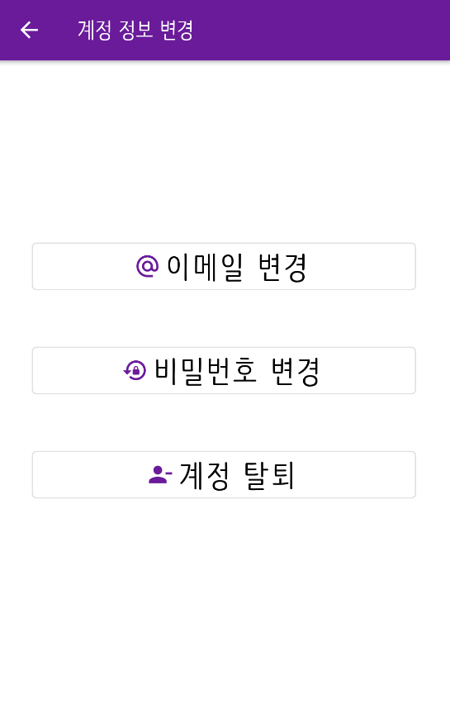
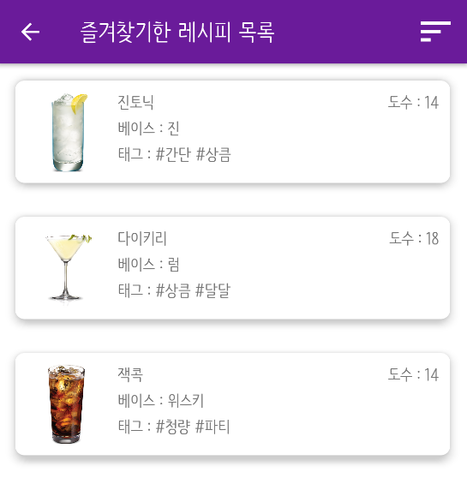
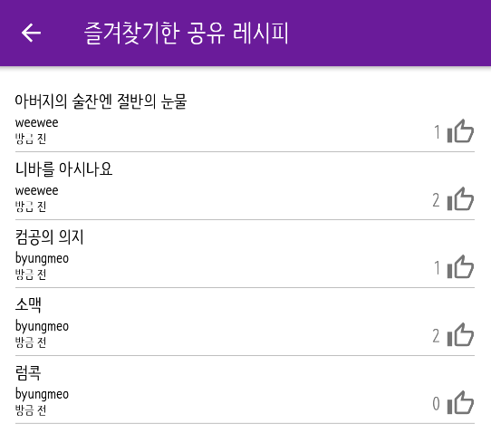
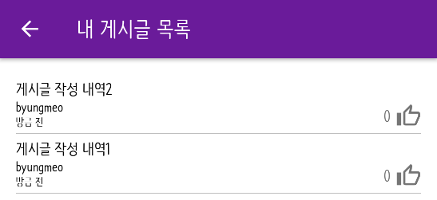
앱 사용법
+
프로필 화면
닉네임 변경
로그아웃
프로필 사진
확인 및 변경이
가능합니다.
계정 정보 관리가
가능합니다.
24
04 앱 사용법
Notes:
마지막으로, 프로필 화면입니다.
프로필 사진, 닉네임, 이메일, 가입일자 등을 확인할 수 있습니다.
프로필 사진 및 닉네임 변경이 바로 가능하고,
로그아웃 버튼을 통해 로그아웃이 가능합니다.
또한, 계정 설정 버튼을 누르면, 비밀번호 입력 후,
계정 정보 변경 화면이 나타납니다.
이메일, 비밀번호의 변경과 계정 탈퇴가 가능합니다.
그리고, 게시글 작성 내역, 즐겨찾기 버튼을 터치하면
다음과 같이 자신의 작성 게시글 및 즐겨찾기한 레시피를 확인할 수 있습니다.
이상으로 앱 사용법에 대한 설명을 마무리하고, 5분동안 프로젝트 시연을 하도록 하겠습니다.

Slide 25
+
05
프로젝트 시연
25
05 프로젝트 시연

Slide 26
프로젝트 시연
+
시연순서
회원가입 및 로그인
칵테일에 대한 각종 정보 확인
나만의 레시피 생성 및 공유
커뮤니티
회원정보 조회 및 관리
26
05 프로젝트 시연

Slide 27
+
06
Q&A
27
05 프로젝트 시연

Slide 28
팀프로젝트1
(7조) 방구석낭만
2021 / 11 / 22
+
발표를 들어주셔서
감사합니다 :)
28
팀프로젝트1 7조(방구석낭만) 최종보고서 발표

